Slide 1


Xin chào các em!

Slide 2


KiÓm tra bµi cò
cµ
c¸
ca

Slide 3
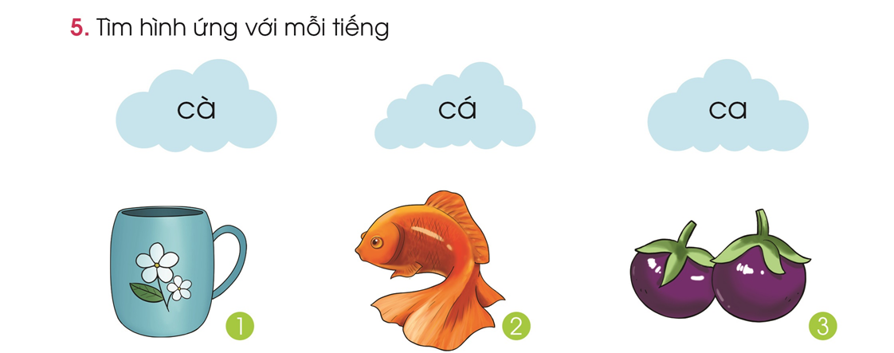

Slide 4
Thứ ngày tháng năm 2020
Tiếng Việt
o «
Bài 4:
o
«

Slide 5
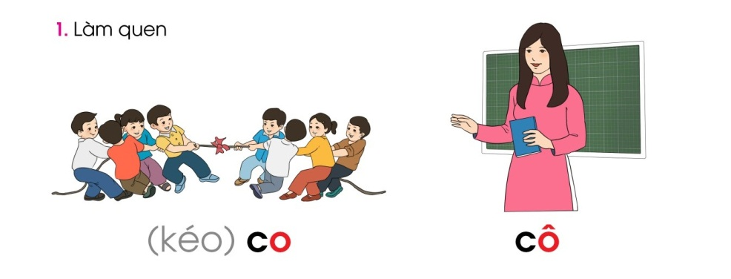
1. Lµm quen
co
cê
o
co
c
o

Slide 6
c«
cê
«
c«
c
«

Slide 7
co
c«
c
o
c
«

Slide 8

Em t×m ch÷ o, «.

Slide 9
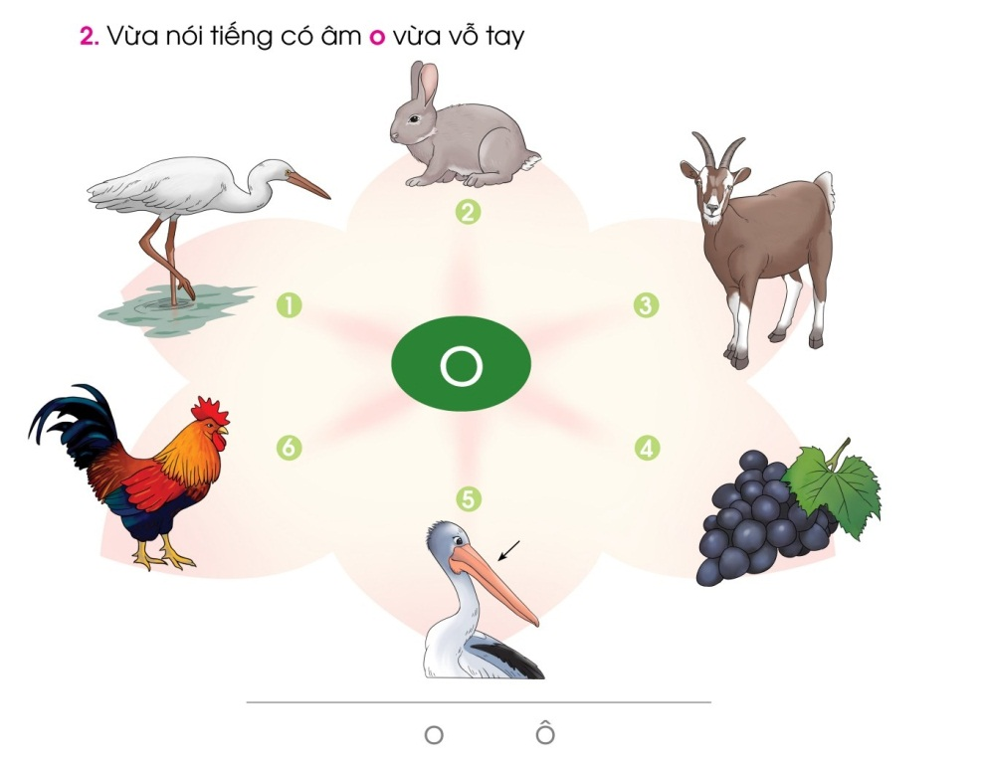
2. Võa nãi tiÕng cã ©m o võa vç tay.

Slide 10
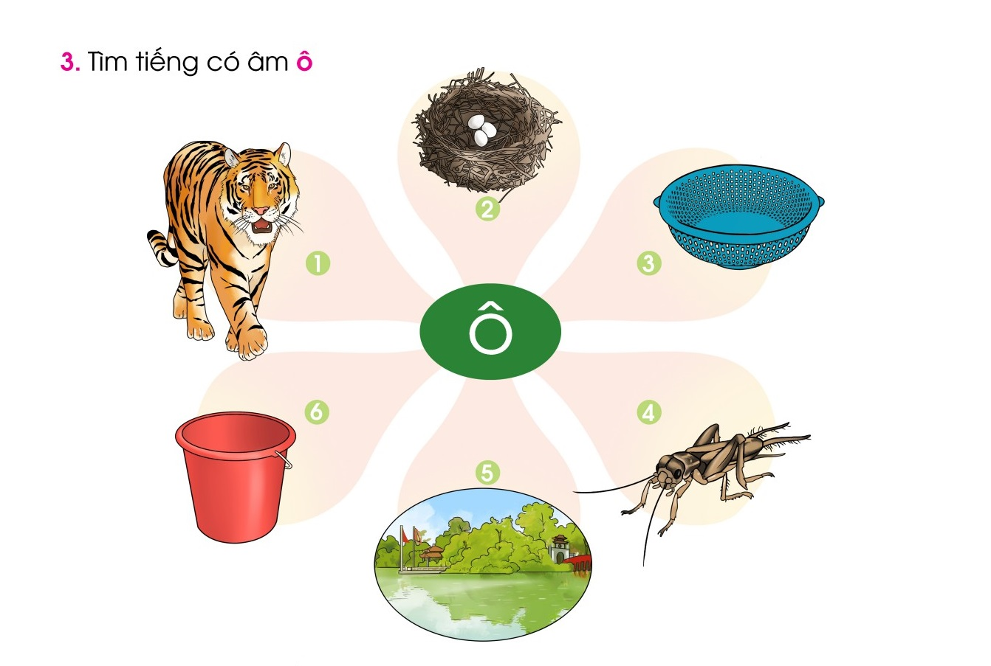
3. T×m tiÕng cã ©m «.

Slide 11




校园
安全
Thư giãn

Slide 12
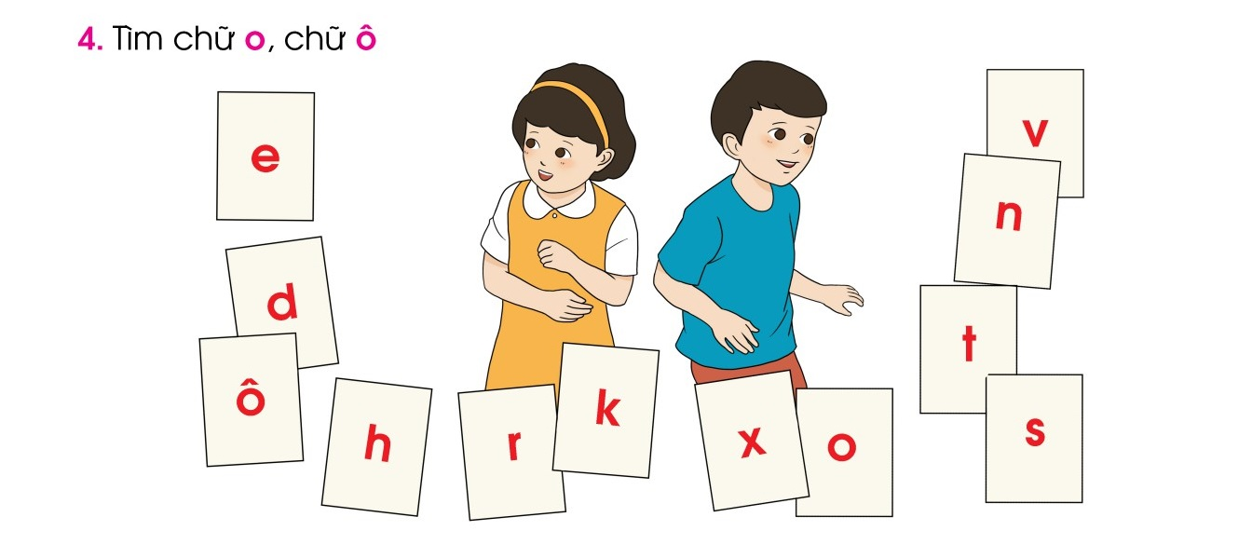
4. T×m ch÷ o, ch÷ «

Slide 13
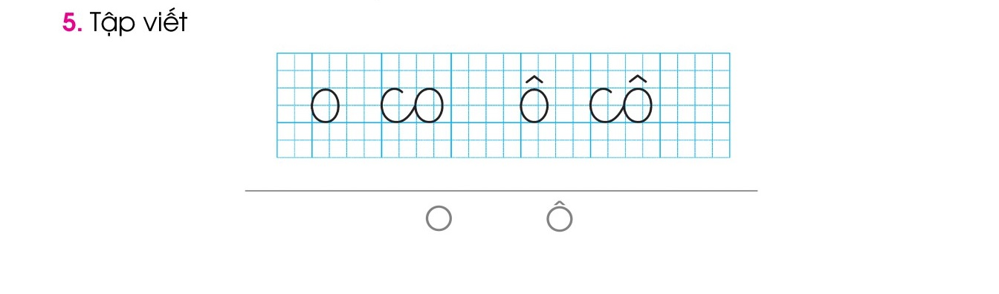
5. TËp viÕt (b¶ng con)

Slide 14


Slide 15

Dặn dò

Slide 16





Tạm biệt và
hẹn gặp lại!

